Slide 1

Avaliação da importância da variabilidade genética no crescimento populacional de espécies
Simulação Teoria da evolução
Disciplina: Tópicos Especiais em Inteligência Artificial
Docente: Claudomiro Sales
Discente: Hiago Cavalcante Prata
Matrícula: 201406840049

Slide 2
Agenda
Baseline
Testes
Hipóteses
Resultados

Slide 3
Baseline
Quatro baselines foram geradas para comparação com os demais testes:
HA + FC + MD
HE + FC + MD
HA + FP + MC
HE + FP + MP
Onde,
HA = HABITAT ÁRTICO HE = HABITAT EQUATORIAL
FC = ESCASSEZ DE COMIDA FP = PREDADORES
MC = COMPRIMENTO DA CAUDA MD = TAMANHO DOS DENTES
MP = COR DOS PELOS MN = SEM MUTAÇÃO

Slide 4
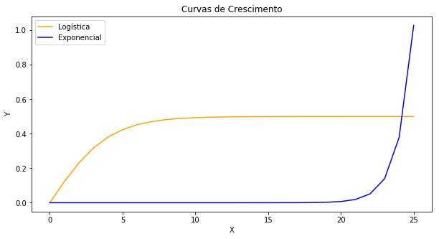
Baseline

Slide 5
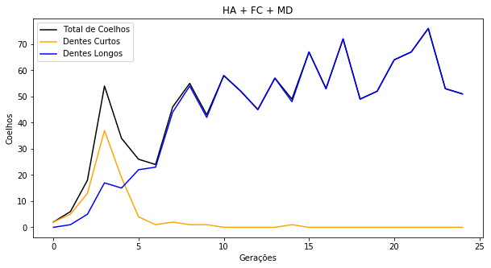
Baseline
Ambiente: Ártico
Seleção: Escassez de alimentos
Mutação: Tamanho dos dentes

Slide 6
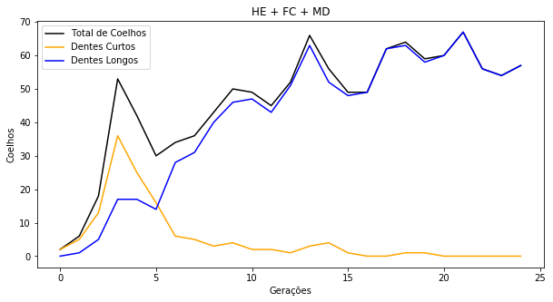
Baseline
Ambiente: Equatorial
Seleção: Escassez de alimentos
Mutação: Tamanho dos dentes

Slide 7
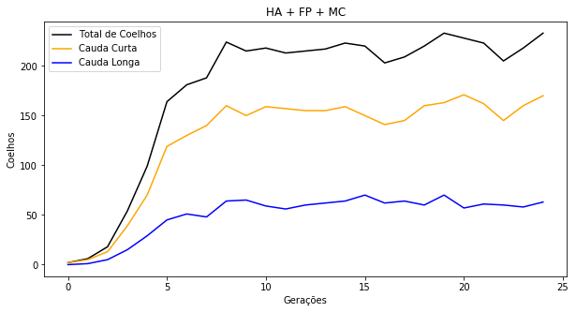
Baseline
Ambiente: Ártico
Seleção: Predadores
Mutação: Comprimento da cauda

Slide 8
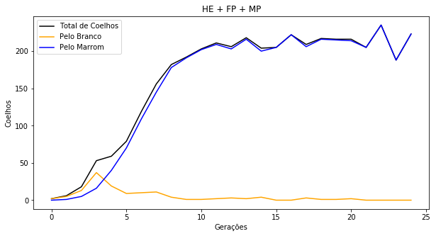
Baseline
Ambiente: Equatorial
Seleção: Predadores
Mutação: Coloração dos pelos

Slide 9
Testes
Para a validação das hipóteses apresentadas, testes foram realizados, respeitando a seguinte metodologia:
25 gerações;
Apenas uma mutação por teste;
Apenas um fator seletivo por teste.

Slide 10
Hipóteses
Frente a fatores seletivos mais rígidos, apenas uma das modificações podem ser benéficas à população, não dando brechas a indivíduos menos capazes de se adaptar ao ambiente. Por exemplo, quando tratamos da disputa por alimento, independente do ambiente, somente aqueles que conseguem obter uma quantidade maior de alimento (os de dentes mais longos) prevalecerão, restando aos demais a extinção.
Quando a seleção é feita por meio da predação, o habitat também influencia no crescimento das populações.
Mutações benéficas para um cenário podem ser consideradas neutras para os demais. Enquanto que mutações neutras em outro cenário podem ser prejudiciais nos restantes.

Slide 11
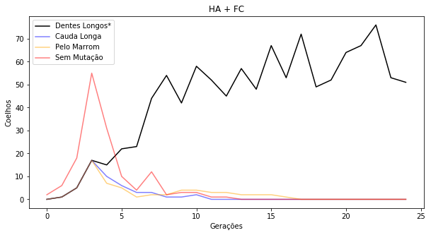
Resultados

Slide 12
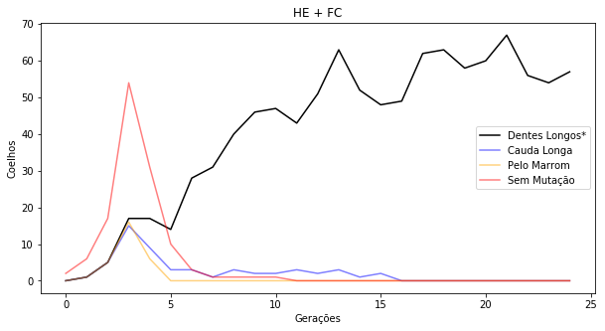
Resultados

Slide 13
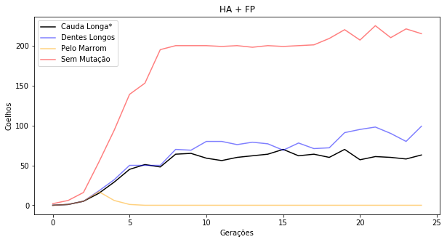
Resultados

Slide 14
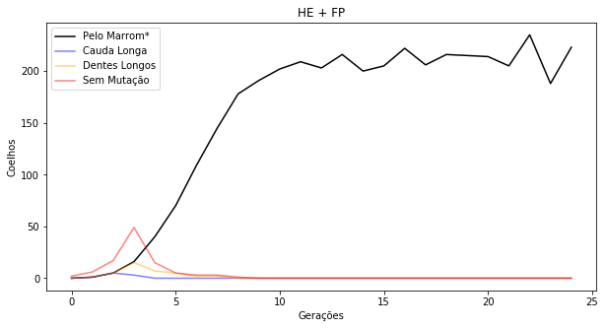
Resultados

Slide 15
Considerações Finais
Por meio deste estudo foi possível entender conceitos antes desconhecidos, como o impacto real das mutações em diferentes cenários. Apesar da limitação da ferramenta utilizada para a realização dos experimentos, a análise dos resultados foi suficiente para se alcançar tal entendimento.
Além dos objetivos específicos ao estudo proposto, objetivos mais gerais também foram alcançados. Tal como a utilização do Jupyter, ferramenta que facilitou, e muito, a visualização dos experimentos. E isso, com certeza, compensará para os demais estudos a serem realizados no decorrer da disciplina, bem como em pesquisas futuras.

